Slide 1
01.2
예제 실행해 보기
LED 버튼

Slide 2
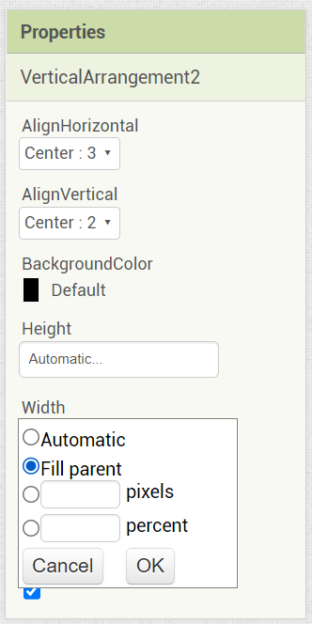
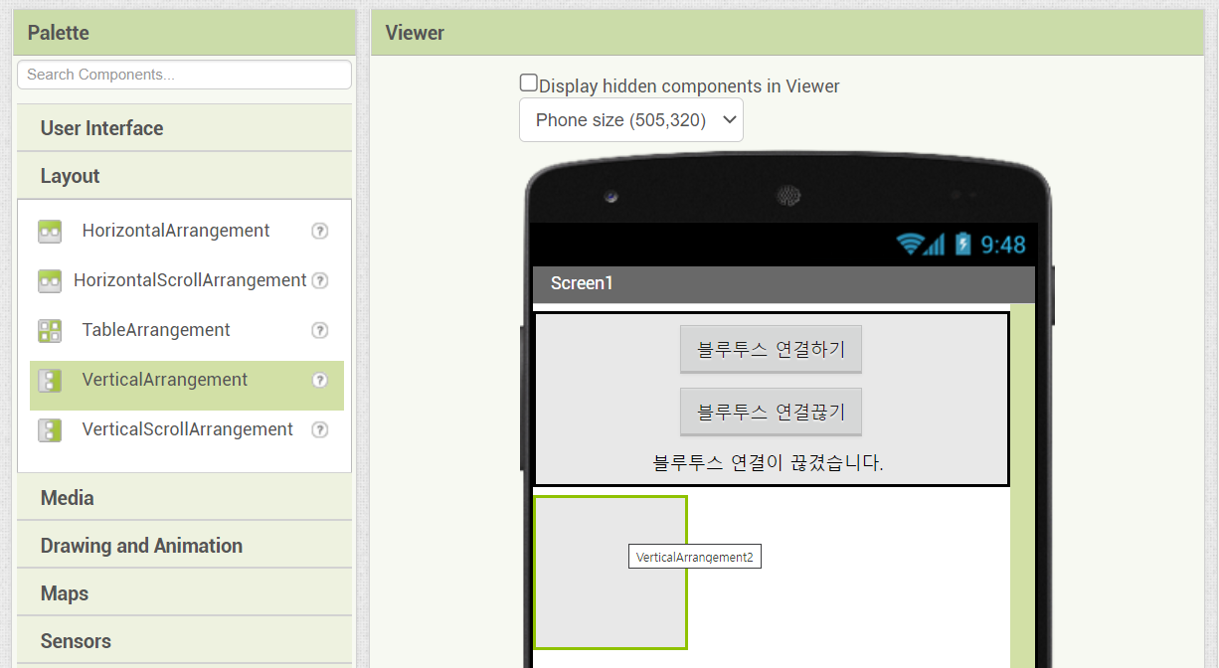
01.2
예제 실행해 보기
Step6. [팔레트] 영역 - [레이아웃] - [수직배치] 컴포넌트를 드래그하여 표시하고, [수직배치2]의 [속성] 영역에서 수평 정렬은 '중앙', 수직 정렬은 '가운데', 너비는 '부모에 맞추기'로 지정한다.

Slide 3
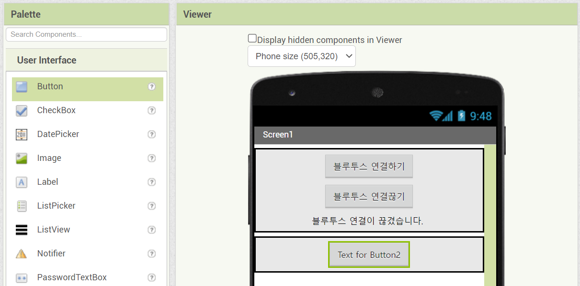
01.2
예제 실행해 보기
Step7. [팔레트] 영역 - [사용자 인터페이스] - [버튼] 컴포넌트 2개를 수직배치2 안에 드래그하여 표시하고, 각 버튼의 속성을 다음과 같이 지정한다.

Slide 4
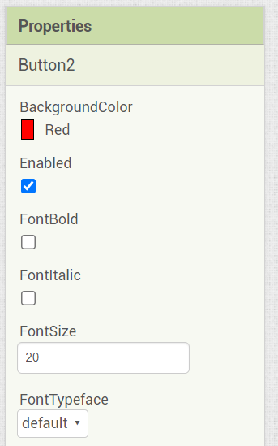
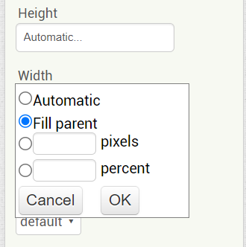
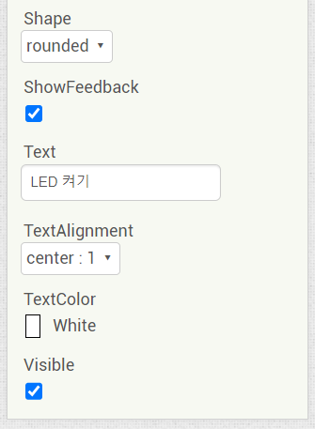
01.2
예제 실행해 보기

Slide 5
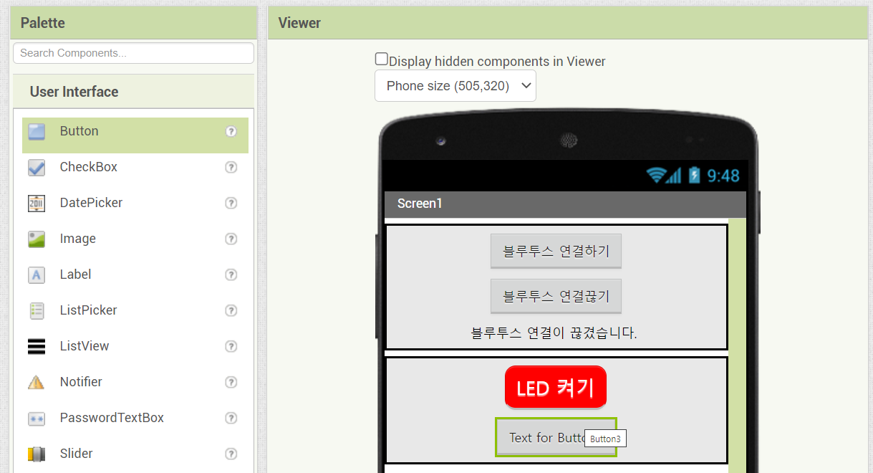
01.2
예제 실행해 보기

Slide 6
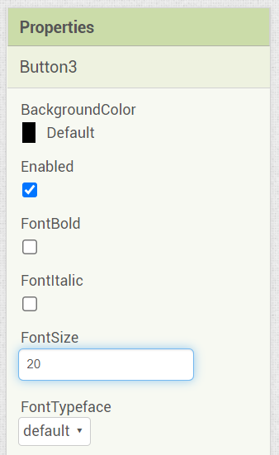
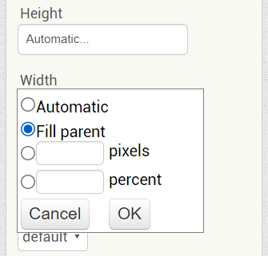
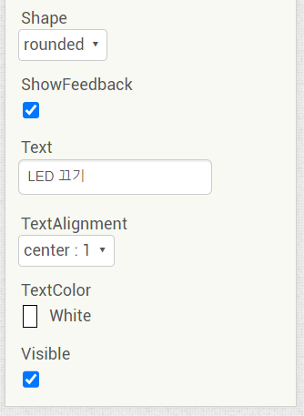
01.2
예제 실행해 보기

Slide 7
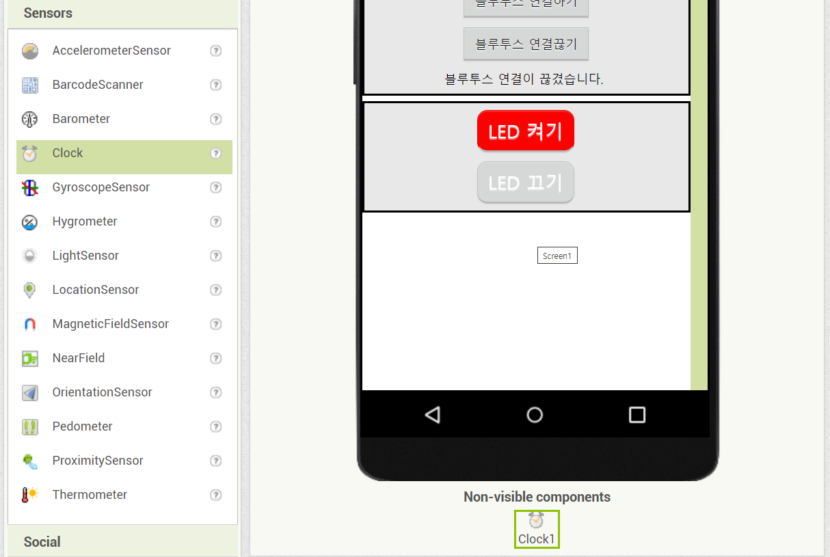
01.2
예제 실행해 보기
Step8. [팔레트] 영역 - [센서] - [시계]와 [연결] - [블루투스 클라이언트] 컴포넌트를 뷰어 화면에 드래그하여 보이지 않는 컴포넌트 영역에 표시한다.
여기에 드래그

Slide 8
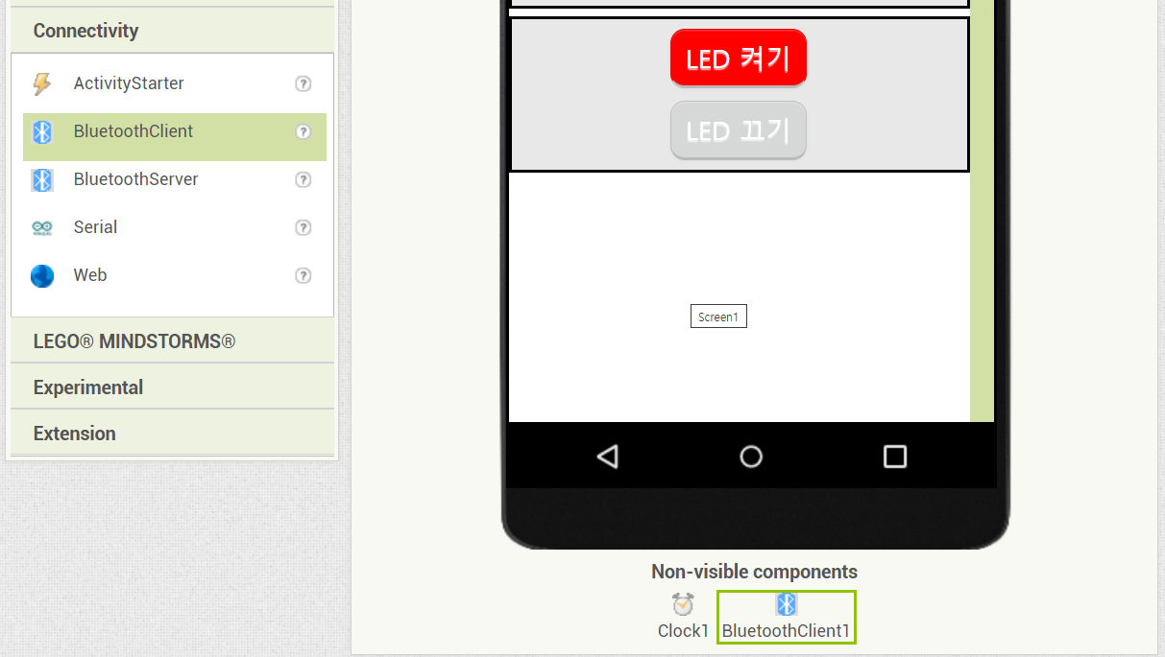
01.2
예제 실행해 보기
여기에 드래그

Slide 9
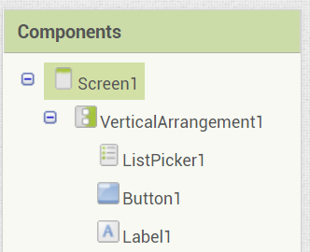

01.2
예제 실행해 보기
Step9. [컴포넌트] 영역에서 각 컴포넌트의 이름을 다음과 같이 [바꾸기]하고, Screen1의 [속성] 영역에서 [제목]란에 'Led Control' 이라고 입력한다.

Slide 10
01.2
예제 실행해 보기

